Slide 1







Slide 2

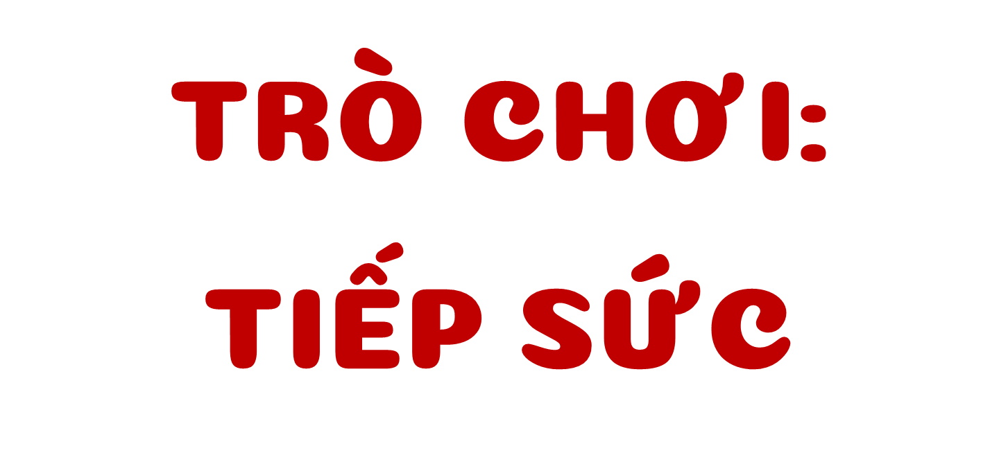

Slide 3



Cách chơi: Trong thời gian 1 phút các tổ viết lên mỗi thẻ tên một món ăn được làm từ lúa gạo, sau đó lần lượt lên bảng dán thẻ vào ô của đội mình.
- Sau 1 phút đội nào dẫn được nhiều thẻ từ có tên một món ăn được làm từ lúa gạo đúng hơn (loại bỏ những thẻ có tên món ăn bị trùng lặp), đội đó chiến thắng

Slide 4
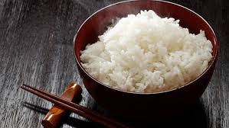
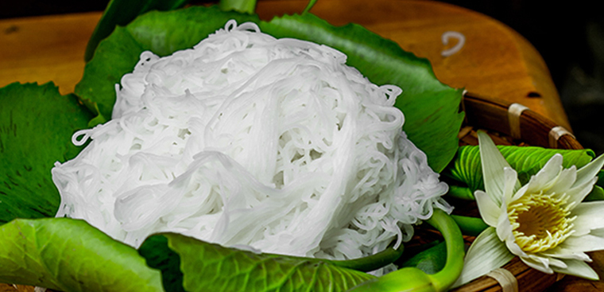
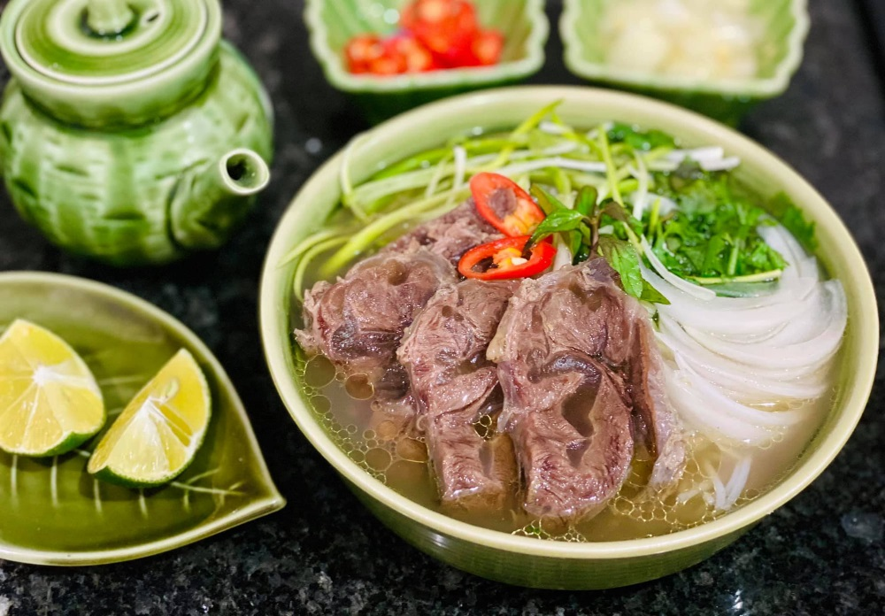
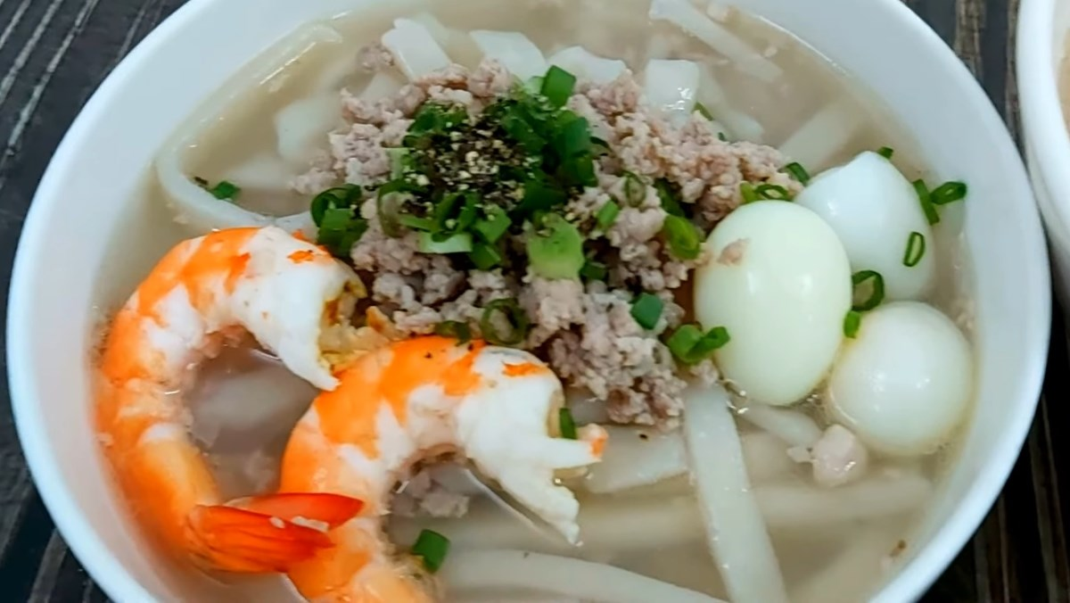

Slide 5
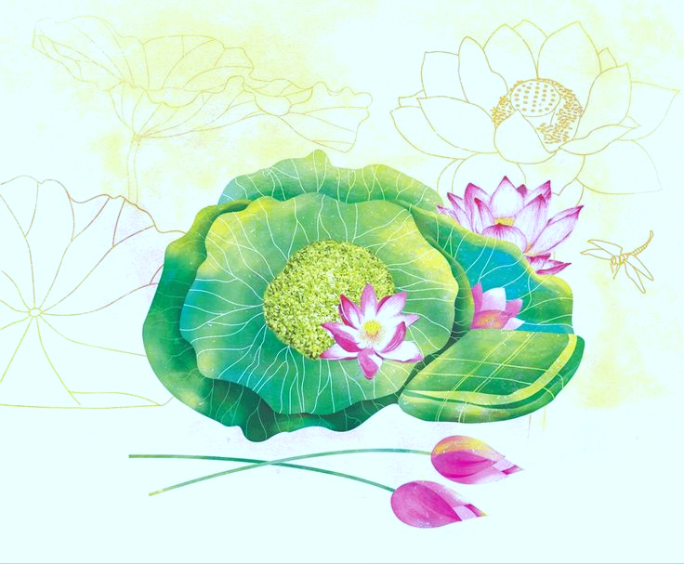

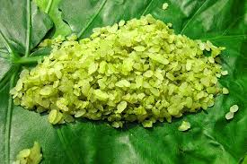
Hương cốm mùa thu
Bảo Ngọc

Slide 6




Slide 7








Mắt dõi
Tai nghe
Tay dò

Slide 8

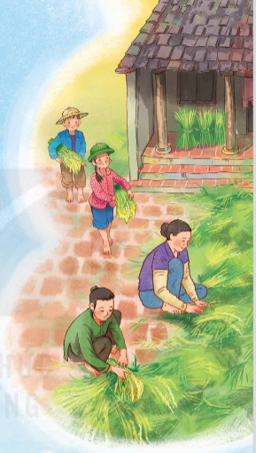
Tháng Chín heo may về phố
Dắt theo hương cốm vào thu
Sớm nay xôn xao ô cửa
Gió thơm vừa ghé – ô kìa!
Em thấy màu vàng của nắng
Em thấy màu xanh của trời
Em thấy màu nâu của đất
Ủ trong hạt cốm xanh ngời!
Gió kể: Ngày xưa hạt thóc
Trời đem gieo tặng nhà nông
Sớm khuya mồ hôi đổ xuống
Đợi mùa cây lúa trĩu bông!
Hạt lúa tròn căng hơi sữa
Thảo thơm dâng tặng cho đời
Tay mẹ, tay bà sàng sảy
Cốm mang hồn đất, hồn người.
Tháng Chín bước chân ra phố
Tay lùa từng ngón gió thơm
Hồ Gươm chớp đôi mắt biếc
Nhắc mùa hương cốm vừa lên!
(Bảo Ngọc)

Slide 9

Luyện đọc từ khó
đổ xuống
trĩu bông
sàng sảy
tay lùa

Slide 10
Luyện đọc câu
Em thấy màu vàng của nắng
Em thấy màu xanh của trời
Em thấy màu nâu của đất

Slide 11
Luyện đọc câu
Em thấy/ màu vàng /của nắng
Em thấy/ màu xanh/ của trời
Em thấy/ màu nâu/ của đất

Slide 12

: gió đặc trưng của mùa thu (xuất hiện khoảng tháng 9, 10), hơi se lạnh, nhẹ nhàng và khô ráo, thổi từ hướng Đông Bắc về Việt Nam.
heo may

Slide 13






Yêu Cầu
Tiêu chí đánh giá
Phân công đọc theo đoạn.
Tất cả thành viên đều đọc.
Giải nghĩa từ cùng nhau.
1. Đọc đúng.
2. Đọc to, rõ.
3. Ngắt, nghỉ đúng chỗ.

Slide 14



Tiêu chí đánh giá
1. Đọc đúng.
2. Đọc to, rõ.
3. Ngắt, nghỉ đúng chỗ.

Slide 15


Slide 16
1. Tìm trong khổ thơ thứ nhất những chi tiết nói về khung cảnh thiên nhiên và cảm xúc của con người khi mùa cốm đến.
Khung cảnh thiên nhiên | Cảm xúc của con người
– Thời gian: tháng Chín, mùa thu.
– Không gian: ở phố, trong tiết thu có gió heo may
xôn xao, ngỡ ngàng
(thể hiện qua từ ngữ: Ô kìa!).

Slide 17
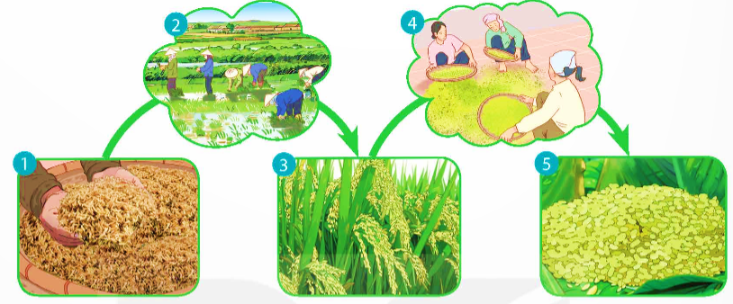
2. Dựa vào sơ đồ dưới đây, kể lại hành trình làm ra hạt cốm theo lời của gió.

Slide 18
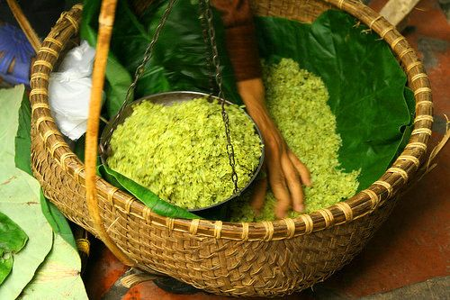
Hạt cốm là thành quả của một quá trình dài, từ gieo hạt (Gió kể: Ngày xưa hạt thóc, Trời đem gieo tặng nhà nông), lớn dần tới khi thành lúa chín trĩu bông (mùa cây lúa trĩu bông), được người sàng sảy (Tay mẹ, tay bà sàng sảy), và qua nhiều công đoạn mới thành hạt cốm.
Từ những hạt lúa, người nông dân gieo trồng, cày cấy, vất vả sớm hôm để hạt lúa trở cây lúa trĩu bông. Người nông dân thu hoạch những hạt lúa tròn căng hơi sữa, sàng sảy để chế biến thành hạt cốm.
Việc trồng và chăm sóc cây lúa, chế biến thành cốm, gạo,... của người nông dân rất vất vả, một nắng hai sương,... Vì vậy, chúng ta cần biết trân trọng công sức lao động của họ.

Slide 19
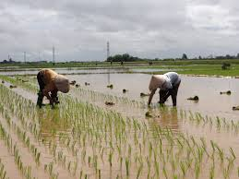
3. Đọc thầm khổ 4, cách tả màu sắc của hạt cốm cho thấy bạn nhỏ cảm nhận thế nào về món quà kì diệu của mùa thu?
Em thấy màu vàng của nắng
Em thấy màu xanh của trời
Em thấy màu nâu của đất
Ủ trong hạt cốm xanh ngời!
Đó là đất để người nông dân trồng cấy lúa (màu nâu), là nắng gió để nuôi lúa lớn (màu vàng), và ấp ủ lúa là cả bầu trời xanh rộng (màu xanh). Cũng có thể hiểu màu nắng vàng, màu trời xanh này là không gian mùa thu, mùa mà lúa được thu hoạch và chế biến thành cốm thành phẩm.

Slide 20

4. Trong khổ thơ cuối tác giả sử dụng biện pháp nghệ thuật nào, từ ngữ nào nói lên điều đó?

Slide 21
5. Chi tiết nào cho thấy cốm là thức quà đặc trưng của Hà Nội?
Ở khổ thơ cuối có nhắc đến Hồ Gươm ( Hồ Gươm chớp đôi mắt biếc/ Nhắc mùa hương cốm vừa lên.), gắn liền với làng cốm nổi tiếng ở Hà Nội ( làng Vòng). Cốm làng Vòng ở Hà Nội còn được dùng làm quà cho khắp mọi miền đất nước, còn là món quà quý cho những người con xa quê ở nước ngoài.

Slide 22
6. Em cảm nhận được điều gì về tình cảm của tác giả đối với hương cốm trong mùa thu Hà Nội?
Tác giả rất yêu hương cốm trong mùa thu Hà Nội. Tác giả thể hiện sự mừng vui, ngỡ ngàng khi nhận ra mùa cốm đã về, tác giả thể hiện sự biết ơn đối với trời đất, thiên nhiên đã ấp ủ nuôi dưỡng lúa, với những người vất vả làm ra hạt cốm, thể hiện sự tự hào khi nhắc đến vùng đất quê hương nổi tiếng với quà thơm dẻo, ngon ngọt.

Slide 23


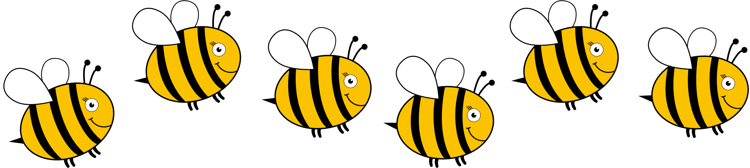
Nội dung của bài đọc là gì?
Cốm là một đặc sản tiêu biểu của Hà Nội, là một thức quà ngon. Cốm được làm từ những tinh tuý của đất trời và bàn tay khéo léo của người làm cốm.

Slide 24


Slide 25


Đọc đúng ngữ điệu: Gợi vẻ ngạc nhiên ngỡ ngàng ở khổ thơ mở đầu, đọc với giọng tình cảm, tâm tình ở các khổ thơ tiếp theo khi kể về quá trình làm ra hạt cốm.

Slide 26

Học thuộc lòng bài thơ

Slide 27
Tháng Chín
Dắt theo
Sớm nay
Gió thơm
Em thấy
Em thấy
Em thấy
Ủ trong
Gió kể:
Trời đem
Sớm khuya
Đợi mùa
Hạt lúa
Thảo thơm
Tay mẹ,
Cốm mang
Tháng Chín
Tay lùa
Hồ Gươm
Nhắc mùa

Slide 28
Tháng Chín
...
Sớm nay
...
Em thấy
...
Em thấy
...
Gió kể:
...
Sớm khuya
...
Hạt lúa
...
Tay mẹ,
...
Tháng Chín
...
Hồ Gươm
...

Slide 29
Tháng Chín

Slide 30
Thi đọc thuộc lòng
bài thơ

Slide 31


Slide 32

Nêu cảm xúc, suy nghĩ của mình sau khi đọc bài thơ?

Slide 33

DẶN DÒ
DẶN DÒ
Tiếp tục học thuộc lòng bài thơ.
Chia sẻ cảm nhận của em về bài thơ cho mọi người
CBBS: Vũ điệu trên nền thổ cẩm

Slide 34


Slide 35
3. Đọc thầm khổ 4, cách tả màu sắc của hạt cốm cho thấy bạn nhỏ cảm nhận thế nào về món quà kì diệu của mùa thu?
Cách tả sắc màu của hạt cốm cho thấy bạn nhỏ cảm nhận được: để làm ra hạt cốm cần rất nhiều sự góp sức của thiên nhiên và con người.
Đó là đất để người nông dân trồng cấy lúa (màu nâu), là nắng gió để nuôi lúa lớn (màu vàng), và ấp ủ lúa là cả bầu trời xanh rộng (màu xanh). Cũng có thể hiểu màu nắng vàng, màu trời xanh này là không gian mùa thu, mùa mà lúa được thu hoạch và chế biến thành cốm thành phẩm.

